Slide 1
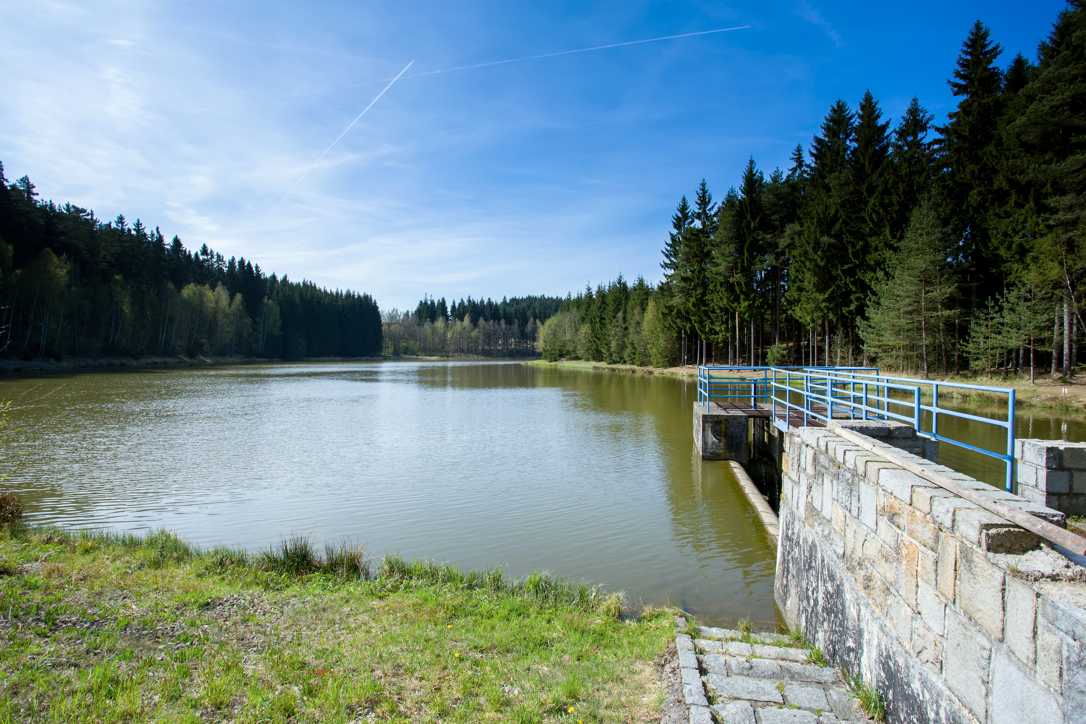

VODNÍ díla a terénní úpravy na ohlášení
7. a 8. října 2019
Notes:
Vyjděte prosím z tohoto titulního snímku, který je přímo v prezentaci – přepište název, podnázev (autora) a datum prezentace dle potřeby, vyměňte případně titulní fotografii, a to buď přes pravé tlačítko myši Změnit obrázek, nebo obrázek smažte a vložte nový pomocí ikony uprostřed zástupného symbolu pro vložení obrázku. Klikněte na nově vložený obrázek a přeneste jej do pozadí přes Nástroje obrázku / Formát / Přenést dál / Přenést do pozadí. Některé objekty, jako logo, modrá horizontální linka a černá svislá linka, jsou proto umístěny přímo na snímku (jinak by byly překryty velkým obrázkem, neboť objekty vložené v šabloně se stávají její pevnou součástí a nelze měnit jejich velikost, umístění ani vrstvu). Pokud byste vložili titulní snímek jako nové rozložení, bylo by třeba logo, horizontální a svislou linku nakopírovat ze vzorové prezentace (po vložení se umístí na správnou pozici). Lépe je ovšem využít výše zmíněný postup, který je výměnou za to, že titulní fotografie zůstane měnitelná vzhledem k možnostech a omezením PowerPointu.

Slide 2
Návrh poslanců Jana Birke, Pavla Kováčika, Karla Turečka a Zdeňka Podala na vydání zákona, kterým se mění zákon č. 183/2006 Sb., o územním plánování a stavebním řádu (stavební zákon), ve znění pozdějších předpisů, a zákon č. 254/2001 Sb., o vodách a o změně některých zákonů (vodní zákon), ve znění pozdějších předpisů
Sněmovní tisk 321
Schváleno Poslaneckou sněmovnou 13.9.2019
Senátní tisk 141
Účinnost prvním dnem třetího kalendářního měsíce následujícího po jeho vyhlášení

Slide 3
Změna vodního zákona
Ohlášení vodoprávnímu úřadu postačí k provedení
  vodního díla do plochy 20 000 m² s výškou hráze do 2,5 m, které slouží ke vzdouvání a akumulaci vod a které nepodléhá technickobezpečnostnímu dohledu nebo splňuje kritéria pro zařazení do IV. kategorie technickobezpečnostního dohledu,
  terénních úprav sloužících k zadržování vody v krajině do 1,5 m hloubky o výměře nad 300 m² nejvíce však do 20 000 m² v nezastavěném území, které nemají společnou hranici s veřejnou pozemní komunikací
  Terénní úpravy nejsou vodním dílem
  Při ohlašování se obdobně použijí ustanovení stavebního zákona o ohlašování staveb
Územní rozhodnutí ani územní souhlas se nevydává, dokládá se závazné stanovisko orgánu územního plánování podle § 96b stavebního zákona
Nejde-li o vodní dílo nebo terénní úpravy prováděné v území chráněném podle části třetí nebo čtvrté zákona o ochraně přírody a krajiny, nevyžaduje se závazné stanovisko orgánu ochrany přírody

Slide 4
Změna vodního zákona
Projektová dokumentace ohlašovaného vodního díla obsahuje také
  návrh na zařazení vodního díla do kategorie TBD a rozsah a podmínky provádění TBD
  návrh minimálního zůstatkového průtoku včetně místa a způsobu jeho měření
  Souhlasí-li vodoprávní úřad s provedením ohlášeného vodního díla, má se
    nakládání s vodami za povolené
    minimální zůstatkový průtok za stanovený
    vodní dílo zařazené do IV. kategorie TBD
    Manipulační řád předloží vlastník vodního díla ke schválení vodoprávnímu úřadu nejpozději s žádostí o kolaudační souhlas
    Stanoven obsah dokumentace terénních úprav

Slide 5
Změna stavebního zákona
Ohlášené vodní dílo podléhá kolaudaci (§ 119 odst. 1)
Zpracování projektové dokumentace vodního díla je vybranou činností ve výstavbě (§ 158 odst. 2)
Dokumentaci terénních úprav může zpracovat též osoba, která má vysokoškolské vzdělání stavebního nebo architektonického směru nebo střední vzdělání stavebního směru s maturitní zkouškou a alespoň 3 roky praxe v projektování staveb (159 odst. 3)

Slide 6
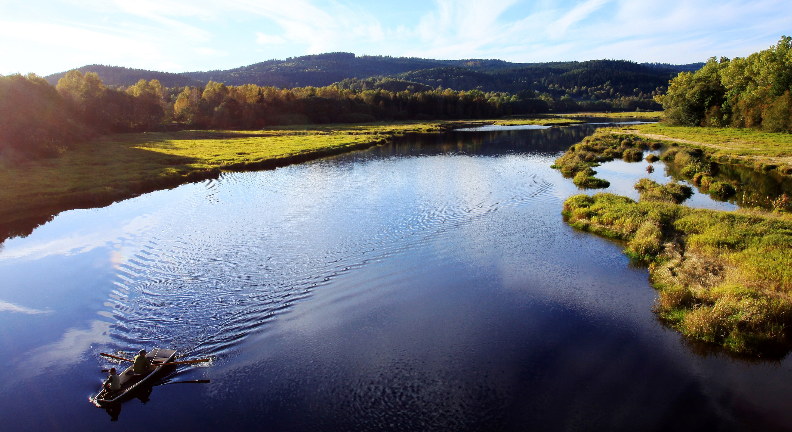
DĚKUJi
ZA POZORNOST
Alena Binhacková
odbor vodohospodářské politiky a protipovodňových opatření
Notes:
Vyjděte prosím z tohoto závěrečného snímku, který je přímo v prezentaci – upravte texty dle potřeby, vyměňte případně podkladovou fotografii, a to buď přes pravé tlačítko myši Změnit obrázek, nebo obrázek smažte a vložte nový pomocí ikony uprostřed zástupného symbolu pro vložení obrázku. Klikněte na nově vložený obrázek a přeneste jej do pozadí přes Nástroje obrázku / Formát / Přenést dál / Přenést do pozadí. Toto řešení zachovává možnost výměny podkladového obrázku – více viz poznámka u titulního snímku.

